Slide 1
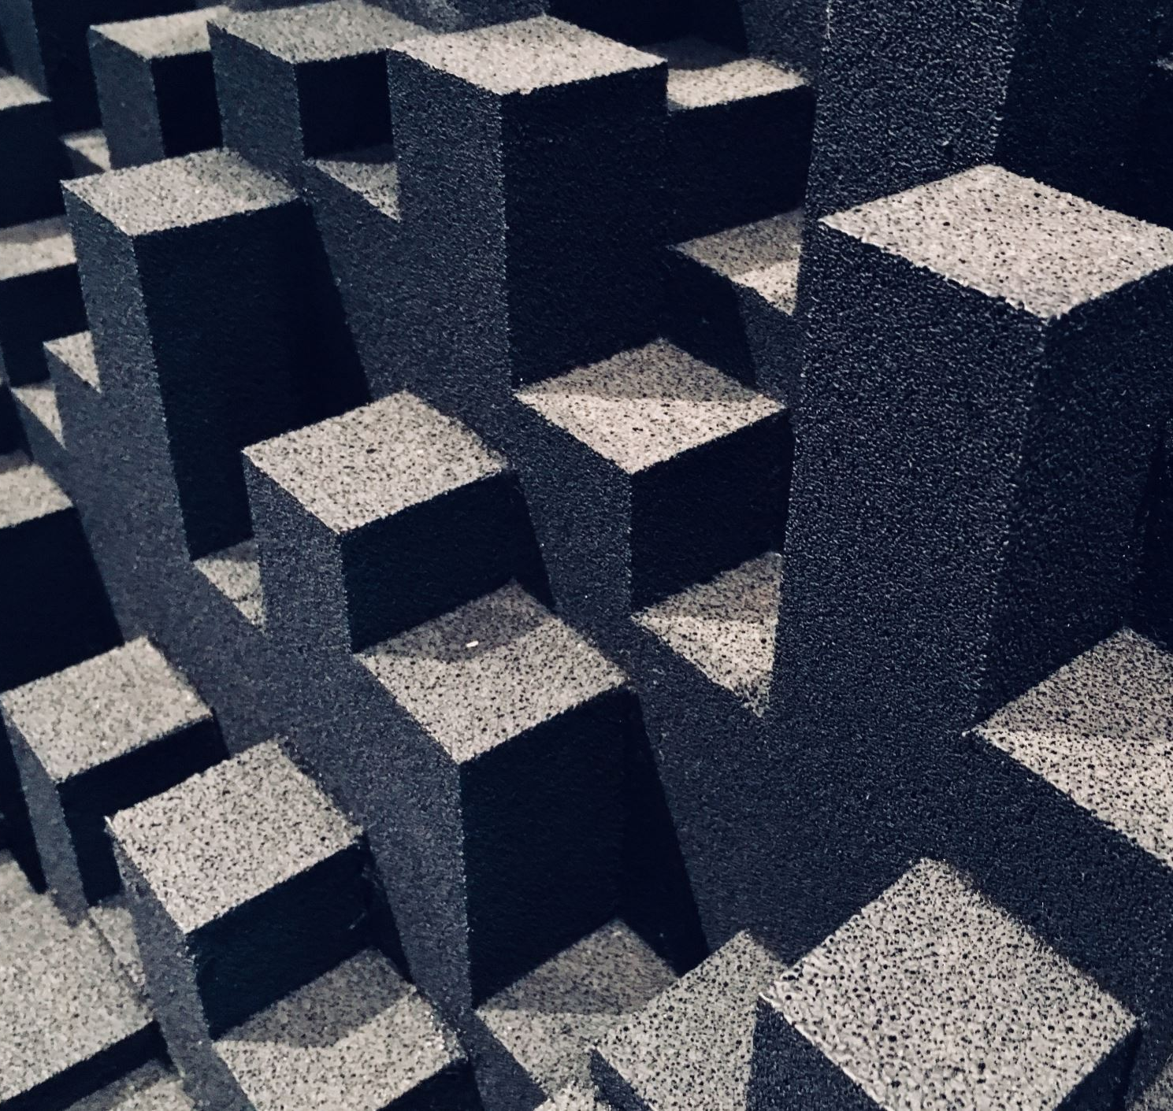
Informatieavond ivm fusie BS de Zeveneik en BS ST Jozef
Woensdag 13 september 2023
BS de Zeveneik
Maandag 18 september 2023
BS ST Jozef

Slide 2
Inhoud van deze informatieavond
Welkom.
Voorstellen CvB en directie van beide scholen.
Doel van deze avond.
Meenemen in de stappen tot nu toe.
Meenemen in de stappen vanaf nu.
Vragen stellen en afsluiting.

Slide 3
Welkom + voorstellen
Doel van deze avond:
Wij willen u meenemen in wat wij weten.
Geen concrete antwoorden.
Wel de stappen aangeven om te komen tot de antwoorden.
Ruimte voor vragen.

Slide 4
De stappen tot nu toe:
IHP, oktober 2020.
Brieven gemeente, oktober 2021 en oktober 2022.
Samenwerking en afstemming tussen MT's van beide scholen.
Brief van beide scholen en besturen/ intentieverklaring FER door MR-en, november 2022.
Locatieonderzoek door gemeente, februari 2023.
Teams hebben kennisgemaakt, maart 2023.
Brieven gemeente en besturen definitieve locatiekeuze, juni 2023
Brief van beide scholen met aankondiging informatieavond, juli 2023

Slide 5
Stappen vanaf nu:
Fusiedatum en structuur
Voorlopige fusiedatum staat op 01-08-2024.
Hierbij gaat nauwkeurigheid voor snelheid.
Na 01-01-2024 wordt het scenario tot aan de nieuwbouw gecommuniceerd.
Maandelijks overleg in de stuurgroep.
Mechelien van den Bos fusiedirecteur.
Jos Bertrand tot einde schooljaar '23-'24 werkzaam.
Kindpartners worden ook betrokken.

Slide 6
Stappen vanaf nu: Communicatie ouders
1x in de 6 weken een gezamenlijk nieuwsbrief (ook als er geen nieuws is).
Ouderavonden indien dit nodig is.
Heeft u vragen? Stel ze aan de directeur van uw school.
De fusie is erop gericht om voor de leerlingen van beide scholen een passende onderwijsvisie te formuleren (1+1=3)
Ouders van de Zeveneik krijgen tzt via de MR de vraag of ze meegaan naar de nieuwe fusieschool.

Slide 7
Stappen vanaf nu: MR
Intentieverklaring fusie is getekend
Worden meegenomen in alle stappen
Rol in fusie en huisvestiging (ook zie stappen vanaf nu: gemeente)
Fusie MR koppelt altijd terug naar eigen MR
MR zal ook een ouderpeiling uitzetten

Slide 8
Stappen vanaf nu: Team
Samenwerken:
Samen studiedagen ivm nieuwe missie en visie.
Samenwerken door expertise te delen: BhT, NT2.
Kleuterbouw werkt samen: methode, bouwoverleg.
Werkgelegenheid:
Samen met de afdelingen HR van beide besturen wordt bekeken hoeveel personele ruimte er is in de nieuwe school.
Personeelsleden kunnen kiezen om mee te gaan naar de nieuwe school.

Slide 9
Stappen vanaf nu: Onderwijsinhoudelijk traject
Directies hebben overeenkomsten en verschillen in kaart gebracht.
Studiedagen onder leiding van onderwijsadviseurs.
Gezamenlijk missie en visie bespreken, nieuw onderwijsconcept waarbij we van beide scholen de goede dingen in elkaar schuiven. 1 + 1 = 3
25 en 26 september de 3de en 4de gezamenlijke studiedag.
De samenwerking wordt door teamleden als positief ervaren.
Komen tot 1 schoolplan.

Slide 10
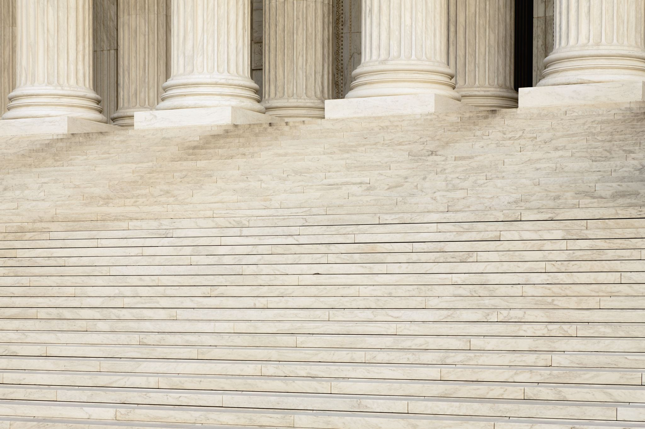
Stappen vanaf nu: Gemeente
Nieuwbouw op of in de nabijheid de huidige locatie in Merkelbeek.
Hier gaat de afdeling huisvesting de komende periode samen met de gemeente mee aan de slag.
Gemeente is verantwoordelijk voor bekostiging (tijdelijke) huisvestiging.
Nieuwbouw is op z'n vroegst klaar vanaf augustus 2026.
Eisen tijdelijke huisvestiging:
- Veiligheid in en om het gebouw en de weg ernaartoe. De continuiteit van het onderwijs moet ten alle tijden gewaarborgd zijn.

Slide 11
Vragen?

